Slide 1
Weekly Report
2020.03.04
Hongsik Kim
Mobile & Network Intelligence Laboratory

Slide 2
DTN Security: DTN bpsec 20 (2)
Canonical Forms
Security Processing
Key Management
Security Considerations – Alice, Bob and Mallory
Machine Learning Idea for DTN

Slide 3
Current Status
주간 진행 사항
https://tools.ietf.org/html/draft-ietf-dtn-bpsec-20 논문을 통해 Forward Secure Delay-Tolerant Networking의 개념 학습
DTN에 Machine Learning을 적용하기 위한 아이디어 도출

Slide 4
Canonical Forms
Security Service는 정보가 Security Source와 Receiving Node에서 어떻게 Cipher Suite로 나타나는지에 대한 일관성과 결정성을 요구함
Canonical Form은 Security-aware Node에 대한 Security Processing을 위한, Security Context에 대한 입력을 생성하는 데 사용됨
BPSec은 bundle block 안에 있는 data field에서 작동하는데, 이 field들은 이 Canonical form에서 고유의 CBOR 인코딩을 포함해야 함

Slide 5
Security Processing
Blocks Received from Other Nodes
Security Block은 Security-aware Node에 의해 수신될 때 특정 순서에 따라 프로세싱되어야 함
BIB와 BCB가 Security Target을 공유할 때, BCB가 evaluate된 후 BIB가 evaluate되어야 함
BCB
Security
Target
evaluate
BIB

Slide 6
Security Processing
Blocks Received from Other Nodes: Receiving BCBs
수신된 Bundle이 BCB를 포함 | 수신하는 node는 이것이 BCB의 어떤 Security Operation의 Security Acceptor인지 아닌지 결정해야 함
수신된 Node가… | Bundle의 Destination인 경우: node는 bundle에 남아 있는 BCB를 복호화해야 함 Destination이 아닌 경우: node는 보안 정책에 따라 해야 한다면 BCB를 프로세싱함
암호화된 …가 복호화 불가능 | Payload Block인 경우: bundle은 기각되고 더 이상 프로세싱되지 않음 Payload Block이 아닌 경우: 연관된 Security Target과 그 target에 연관된 모든 Security block은 기각되고 더 이상 프로세싱되지 않음

Slide 7
Security Processing
Blocks Received from Other Nodes: Receiving BIBs
BIB는 어떤 bundle에서 BIB와 BCB의 Security Target이 서로 같을 때는 프로세싱될 수 없음
Security-aware node의 보안 정책에서, node가 특정 Security Target에 integrity를 적용했고 그러한 BIB가 bundle에 없다면, 그 node는 그 Security Target을 프로세싱해야 함
수신된 Bundle이 BIB를 포함 | 수신하는 node는 이것이 BIB의 어떤 Security Operation의 Security Acceptor인지 아닌지 결정해야 함
수신하는 Node가 BIB에 있는 Security Operation의 Security Accpetor가 아니면 | 어쨌든 Corrupt data가 forwarding되는 것을 방지하기 위해 Security Operation을 verify하려고 시도해야 함

Slide 8
Key Management
DTN에서 Key information을 관리(생성, 통신 등)하는 방법은 매우 많음
BPSec은 Key management가 network management와 별도인 것처럼 작동하고, 이때 특정한 Key management 전략을 요구, 지정하지 않는다고 가정

Slide 9



Security Considerations
Environment Description
Mallory (MITM attacker)
Bob (receiver)
Alice (sender)
njn’Dbxx (ciphertext)

Slide 10
Security Considerations
Abilities of Mallory
DTN에 있는 데이터의 기밀성 또는 무결성을 침해하기 위한, bundle의 송수신, 수정, 검사 및 생성
Type of MITM node
Unprivileged Node | Mallory는 DTN 환경에서 공유된 암호 정보(cryptographic material)에만 접근할 수 있음
Legitimate Node | Mallory는 DTN 환경에서 Mallory에게 충분한 정보가 제공된 암호 정보(K_M)에 접근할 수 있음
Privileged Node | Mallory는 DTN 환경에서 권한이 부여된 node이며, Mallory, Alice, Bob에게 충분한 정보가 제공된 암호 정보(K_M, K_A, K_B)에 접근할 수 있음

Slide 11
Security Considerations
Eavesdropping Attacks
Mallory가 수신한 bundle에 포함된 블록 내용을 검사하고, 보호된 데이터 또는 암호 키 정보(cryptographic keying material) 복구를 시도할 수 있음
BPSec의 보호 메커니즘: BCB (기밀성)
Mallory
알파벳의 번호를 2로 나눈다.
‘ 기호는 먼저 26을 더한다.
예: h(8)->d(4),
h’(8+26=34)->q(17)
Bob
Alice
getBall (plaintext)
Bundle
njn’Dbxx

Slide 12
Security Considerations
Eavesdropping Attacks
Eavesdropping attack의 위험성을 평가하려면 bundle의 lifetime을 고려해야 하는데, 이것이 길기 때문에 capture당할 위험과 암호화 알고리즘이 해독될 위험이 높음
Mallory는 bundl을 저장하여 bundle lifetime 이후에도 영구 보관할 수 있음
Mallory
알파벳의 번호를 2로 나눈다.
Bundle
njn’Dbxx
Storage
getBall (plaintext)
Solved!!!
Lifetime left: 2^25 sec
1.75 * 2^24 sec
1.50 * 2^24 sec
1.25 * 2^24 sec
1.00 * 2^24 sec
Bundle
Bundle
Bundle
Bundle
Bundle
Time

Slide 13
Security Considerations
Modification Attacks
Mallory는 Non-BPSec data인 Primary/Payload block을 포함하여, 수신한 bundle을 수정할 수 있음
BPSec Security Operation은 블록을 bundle에 추가하여 구현하였으므로, Mallory가 bundle에서 블록을 제거한 것을 감지/수정하는 메커니즘이 없음
JMPWFZPV (ciphertext)
ILOVEYOU (plaintext)
F**KYOU (plaintext)
GVDLZPV (ciphertext)
Mallory
Modification Attack
Bob
Alice
Bundle
Bundle
JMPWFZPV (ciphertext)
GVDLZPV (ciphertext)
ILOVEYOU (plaintext)
F**KYOU (plaintext)

Slide 14
Security Considerations
Modification Attacks
BPSec에서는 BIB와 BCB가 Mallory의 데이터 수정 시도로부터 데이터의 무결성을 보호하는 메커니즘을 가지고 있음
BIB | 자신의 Security Target인 다른 블록에 대한 보호 제공 암호화 메커니즘이 Collision Attack에 대응할 수 있도록 충분히 강해야 함 Destination node의 BIB validation 구현에서도 BIB의 한계점이 있을 수 있음
BCB | BCB에 Verifiable한 무결성 검사를 제공하기 위해, BCB에는 Indistinguishable under adaptive Chosen Ciphertext Attack (IND-CCA2) 암호화가 필요함 BPSec의 구현은 기대/요구되는 Security Operation에 대한 설명을 포함한, 네트워크의 endpoint 정책 설정과 결합해야 함

Slide 15
Security Considerations
Topology Attacks
Mallory는 Mallory에게 오는 어떤 bundle에도 영향을 미칠 수 있음
Mallory의 옵션: not forward the bundle, forward the bundle as intended, forward the bundle to 1 or more specific node within network
패킷의 Re-routing 공격은 modification attack의 특별한 경우임
Mallory
Bundle
Bob
Alice
Bundle
njn’Dbxx

Slide 16
Security Considerations
Message Injection
Mallory는 새로운 bundle을 만들고 그것을 DTN으로 전송할 수 있음
이 bundle은 원래 bundle의 복사본 또는 그것을 약간 수정한 것이거나(replay attack), 또는 완전히 새로운 bundle임
BPSec은 replay/forget message 공격을 방지하기 위하여 Cipher Suite의 기능에 의존
Mallory
Bundle
F’d’fpjd’b’
Bob
Alice
Bundle
njn’Dbxz
(replay attack)
Bundle
njn’Dbxx

Slide 17
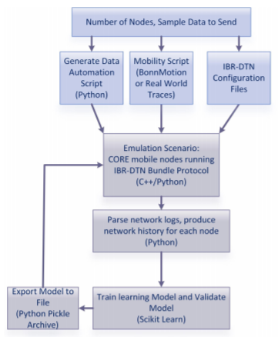
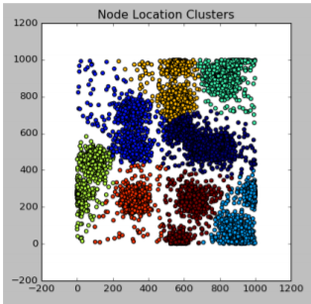
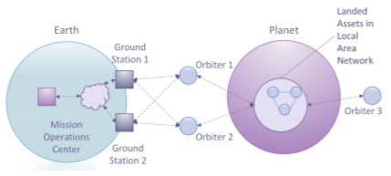
Machine Learning Idea for DTN
Delay Tolerant Network Routing as a Machine Learning Classification Problem, https://ntrs.nasa.gov/archive/nasa/casi.ntrs.nasa.gov/20190000830.pdf
Naïve Bayes, Decision Tree, K-Means 등 다양한 머신러닝 알고리즘을 이용하여 라우팅 문제를 해결

Slide 18
Github
https://github.com/WannaBeSuperteur/2020

